Slide 1

恶意代码分析与防治技术
Lab10
实验分享
学号: 2113997
姓名: 齐明杰

Slide 2
1
内核调试配置
2
Lab10-01
目 录
3
Lab10-02
Contents
4
Lab10-03
5
Yara规则编写
6
IDAPython脚本编写

Slide 3
内核调试配置
PART ONE

Slide 4
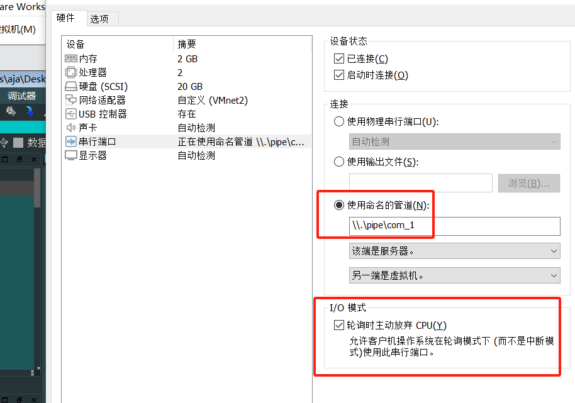
内核调试配置
创建串行端口

Slide 5
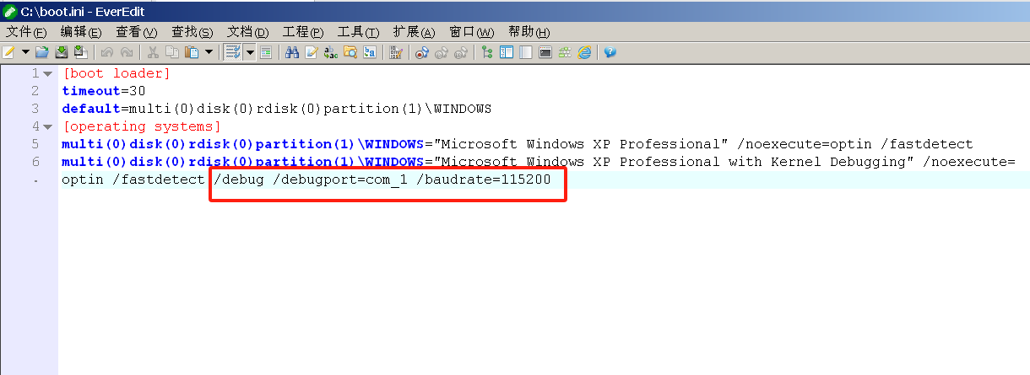
内核调试配置
修改 C:\\boot.ini

Slide 6
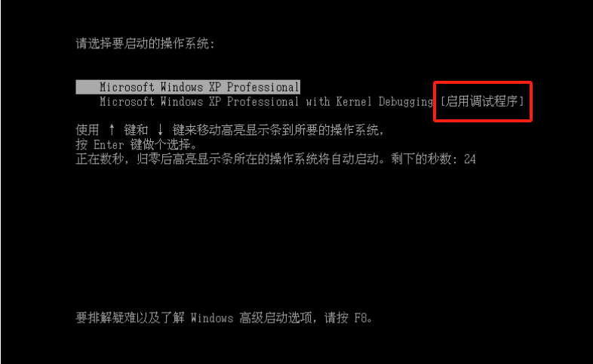
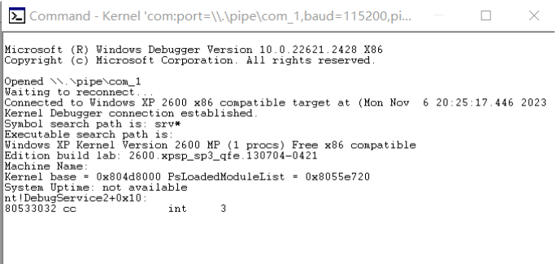
内核调试配置
启动虚拟机 & WinDBG

Slide 7
Lab10-01
PART TWO

Slide 8
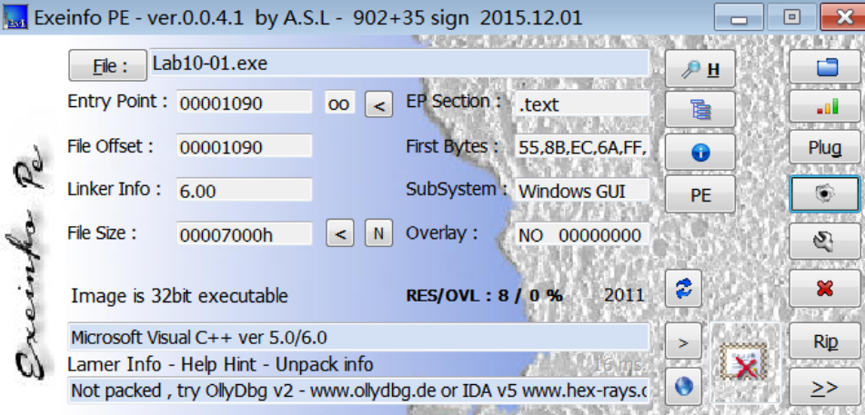
静态分析
查壳 (Exeinfo PE)
无加壳

Slide 9
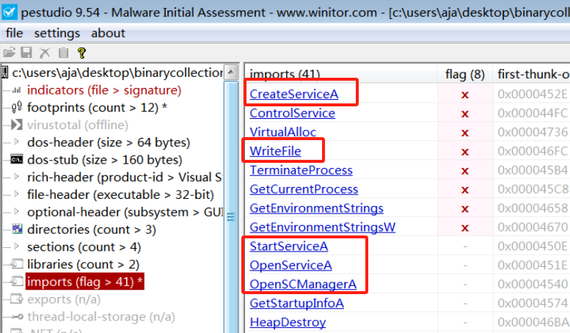
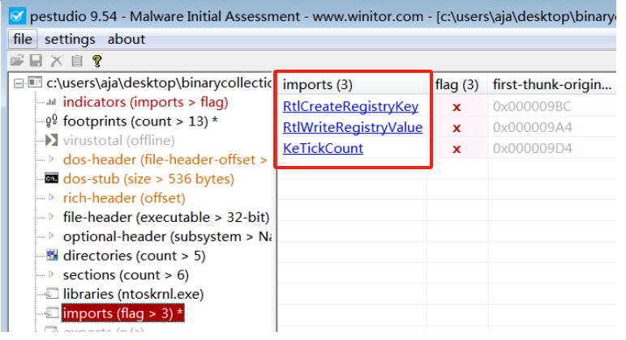
静态分析
“Rt”开头：内核函数
导入表
EXE
SYS
创建服务，写入文件，启动服务
访问 & 修改注册表

Slide 10
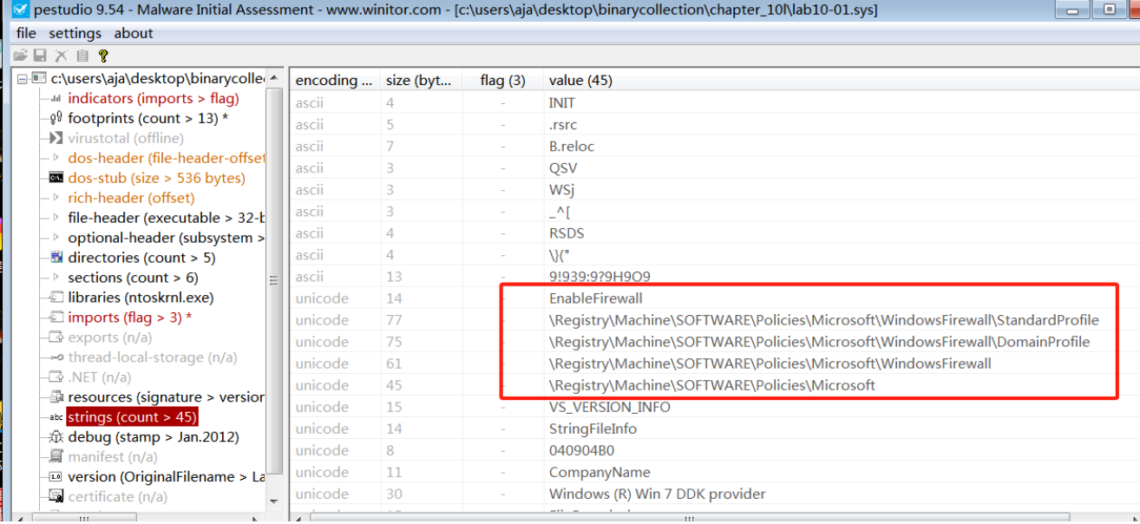
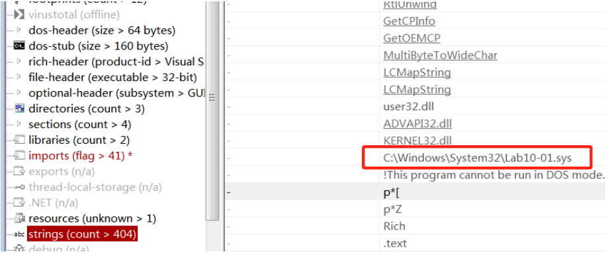
静态分析
SYS
字符串
EXE
使用了驱动文件
注册表键值信息 EnableFirewall 用于启用/禁用XP系统防火墙
“\Registry\Machine”⬄ “HKEY_LOCAL_MACHINE”

Slide 11
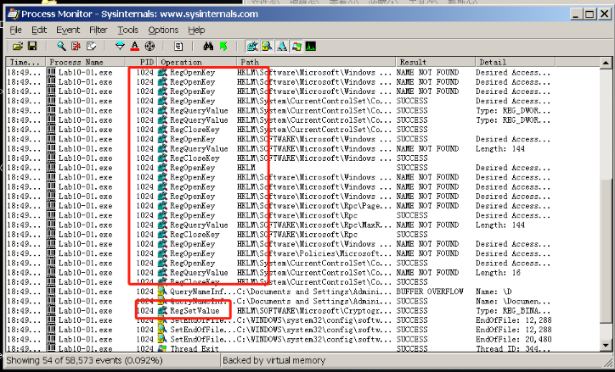
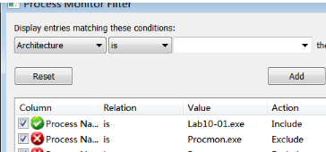
动态分析
Procmon
有许多对注册表的读操作，只有一个写操作，并且它写入的注册表键为HKLM\SOFTWARE\Microsoft\Cryptography\RNG\Seed

Slide 12
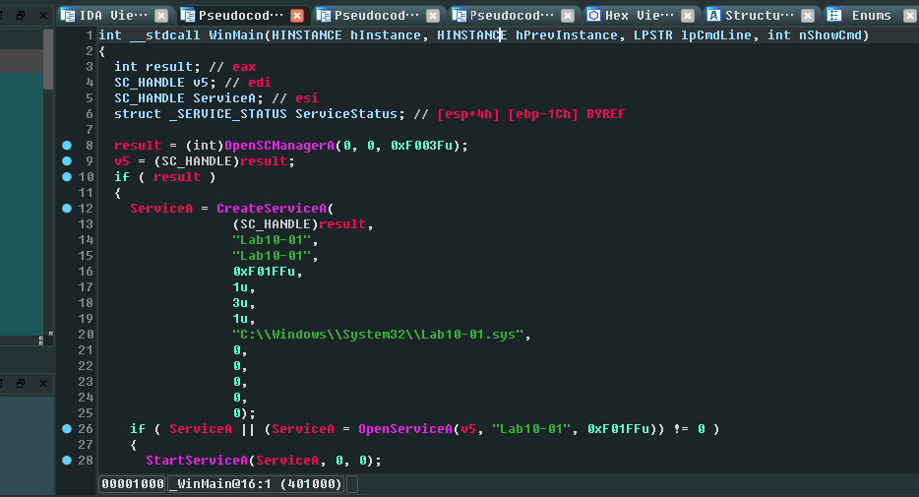
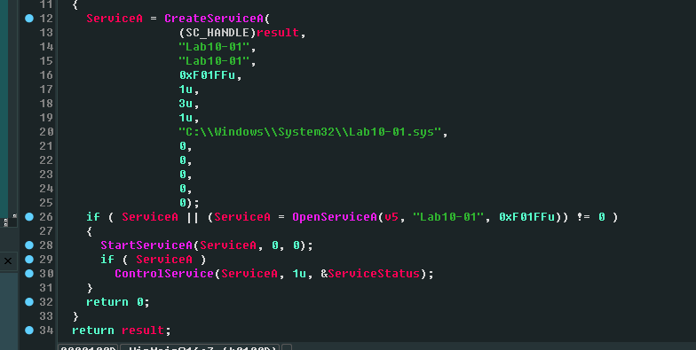
IDA分析（EXE）
● WinMain 通常是Windows GUI应用程序入口点
● 安装并启动服务“Lab10-01”, 服务使用Lab10-01.sys的代码
● 启动服务，如果成功启动，则调用ControlService，第二个参数0x1表示SERVICE_CONTROL_STOP，即卸载驱动。

Slide 13
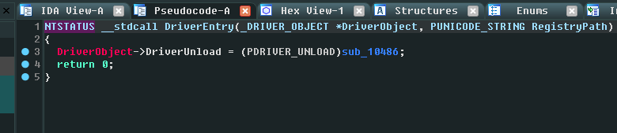
IDA分析（SYS）
SYS
● DriverEntry函数是驱动程序的主入口点
● 卸载驱动的代码替换为sub_10486

Slide 14
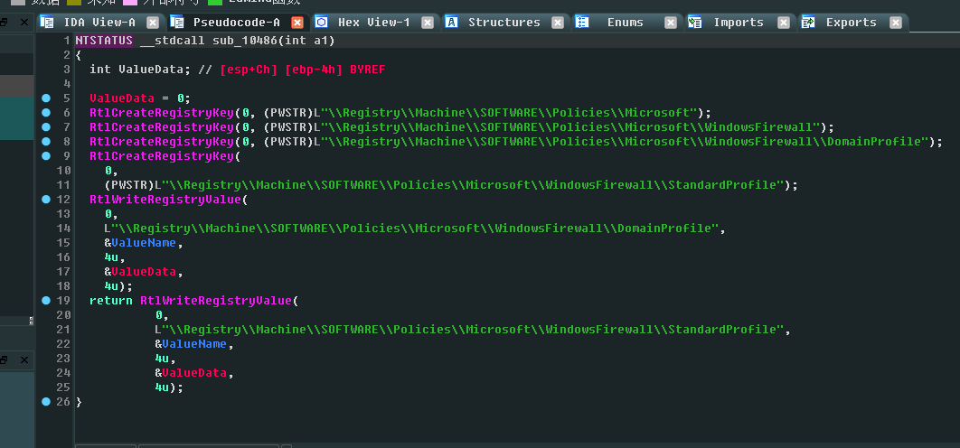
IDA分析（SYS）
SYS
● 使用RtlCreateRegistryKey函数来创建若干个注册表键, 禁用注册表的Windows防火墙

Slide 15
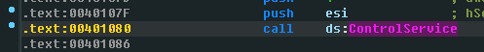
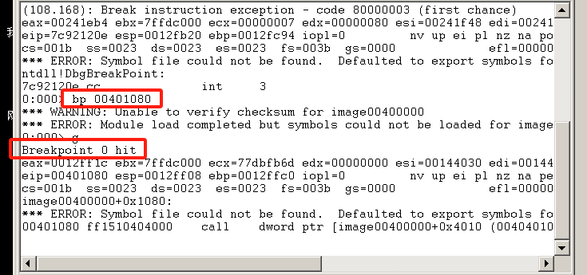
内核调试
在ControlService处下断点: bp 00401080

Slide 16
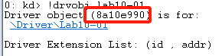
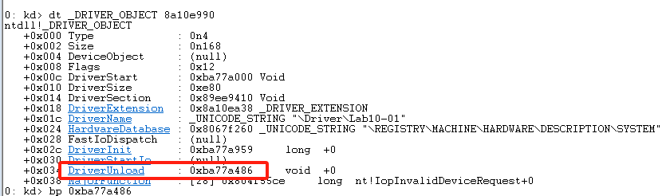
内核调试
!drvobj lab10-01
查看驱动对象
dt指令来查看驱动对象的信息
驱动卸载函数DriverUnload，其地址为0xba73a486

Slide 17
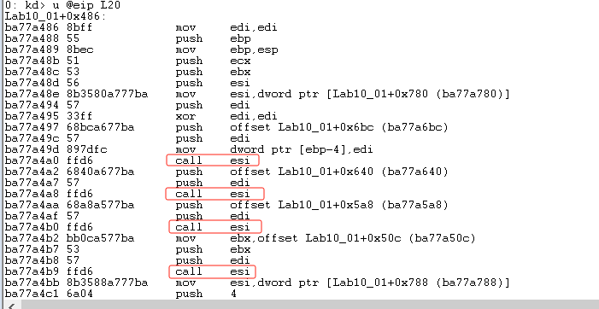
内核调试
下断点 bp ba77a486
调用RtlCreateRegistryKey和RtlWriteRegistryValue函数

Slide 18
总结
这个程序将创建一个服务来加载驱动。然后创建几个键值，这几个键值将禁用系统防火墙。
另外还从内核对注册表进行修改，这些修改是无法被procmon探测到的。

Slide 19
Lab10-02
PART THREE

Slide 20
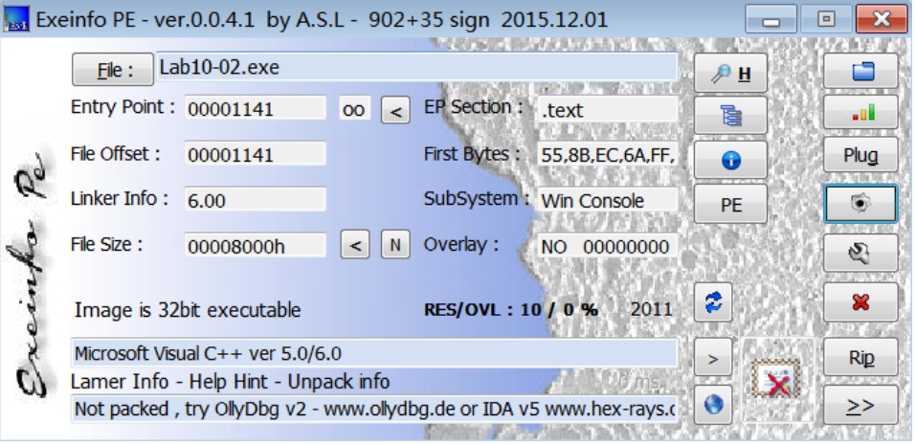
静态分析
查壳 (Exeinfo PE)
无加壳

Slide 21
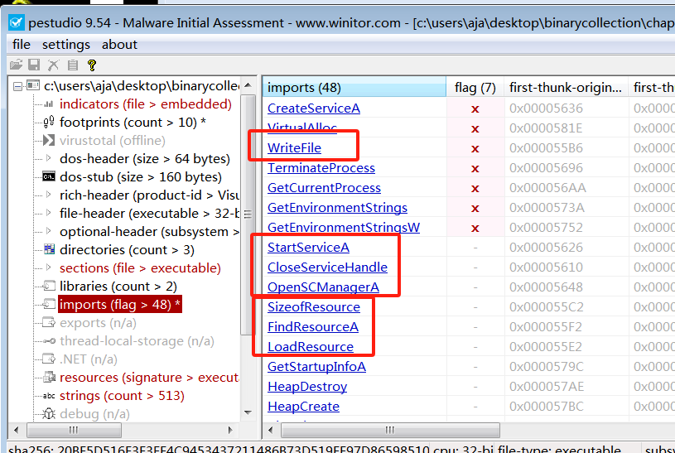
静态分析
导入表 （EXE）
● 创建服务
● 启动服务
● 写入文件
● 访问资源节

Slide 22
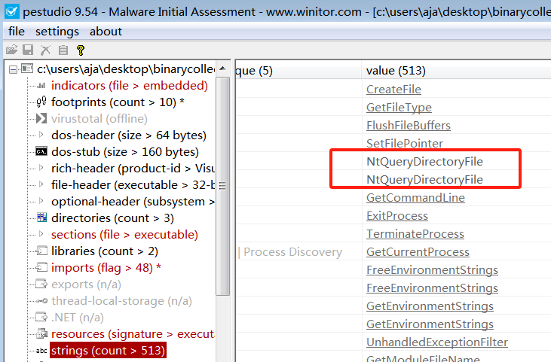
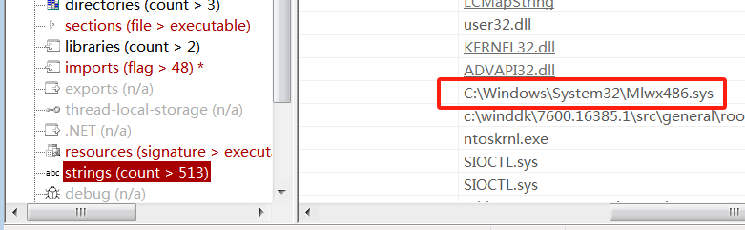
静态分析
字符串（EXE）
· NtQueryDirectoryFile：内核函数，访问文件夹目录时调用
· 猜测其使用WriteFile创建了“Mlwx486.sys”

Slide 23
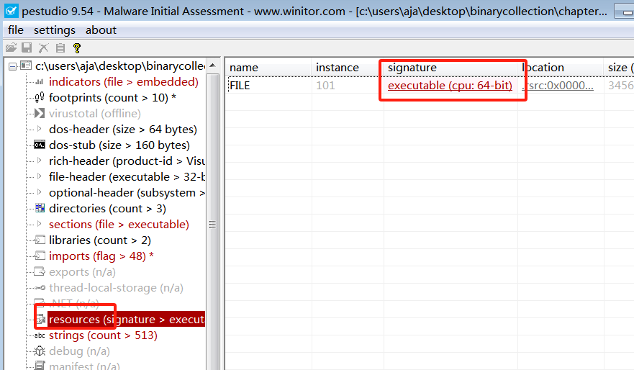
静态分析
资源节
发现其资源节存在一个PE文件的内容，猜测是Mlwx486.sys，直接使用工具dump出来，命名为Lab10-02.sys

Slide 24
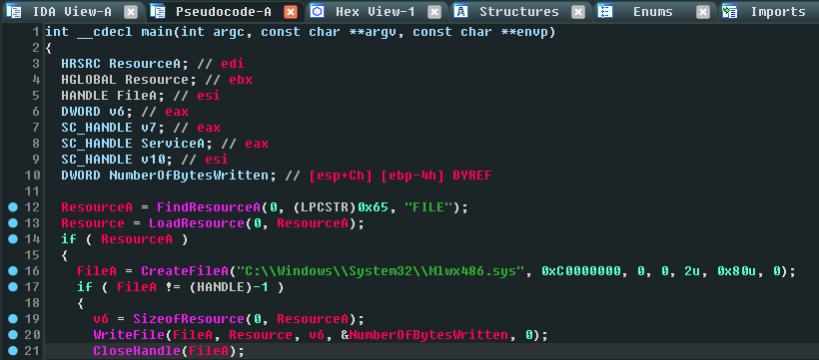
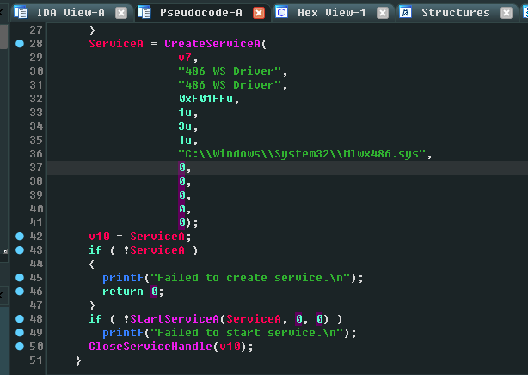
IDA分析 (EXE)
加载资源节的文件，然后写入到System32目录下的Mlwx486.sys驱动文件
创建一个名为“486 WS Driver”的服务，其服务运行程序为Mlwx486.sys，即资源节内的sys文件

Slide 25
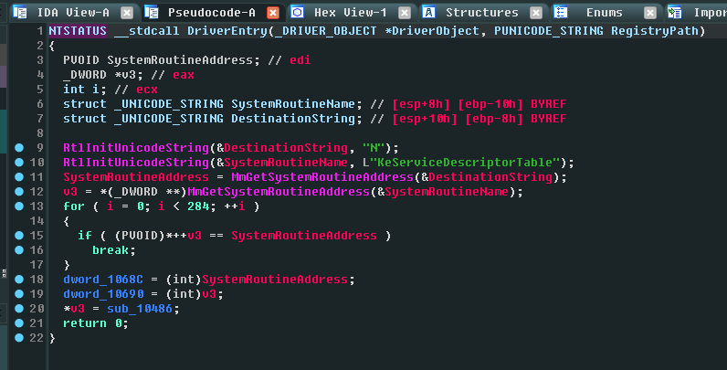
IDA分析 (SYS)
利用 MmGetSystemRoutineAddress 函数搜索内核服务表 KeServiceDescriptorTable
将系统服务表中的这个服务的指针替换为指向 sub_10486的指针，这样，当系统尝试调用原始服务时，会转而调用 sub_10486函数。这是一个典型的内核挂钩技术

Slide 26
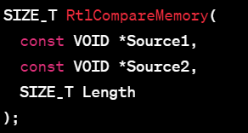
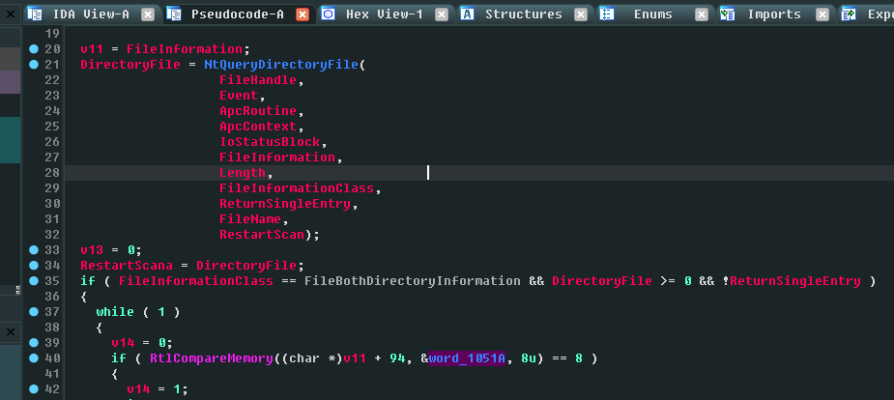
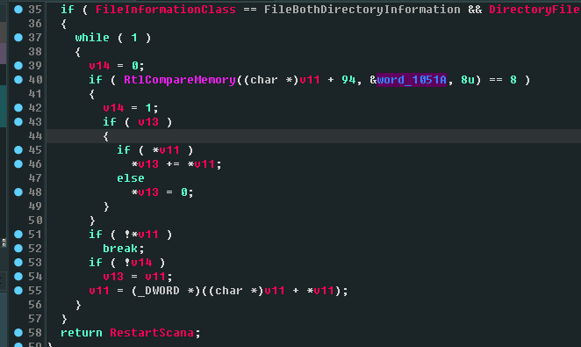
IDA分析 (SYS)
sub_10486会在系统试图查询目录文件时被调用，执行标准的NtQueryDirectoryFile查询，但在返回结果之后，会检查文件信息以确定是否需要对其进行修改。注意到RtlCompareMemory的第二个参数是Unicode字符串“Mlwx”，因此以Mlwx为开头的文件会进入if分支

Slide 27
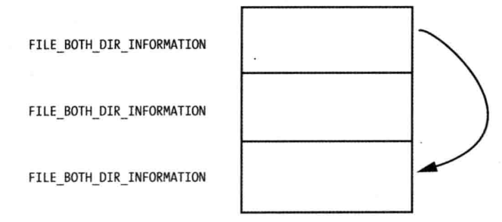
总结
它是一个用于隐藏文件的Rootkit，它使用了钩子来替代NtQueryDirectoryFile的入口，实现隐藏文件的功能，它将隐藏任何以Mlwx为开头的文件。它通过修改文件信息链表，来实现隐藏文件。

Slide 28
Lab10-03
PART FOUR

Slide 29
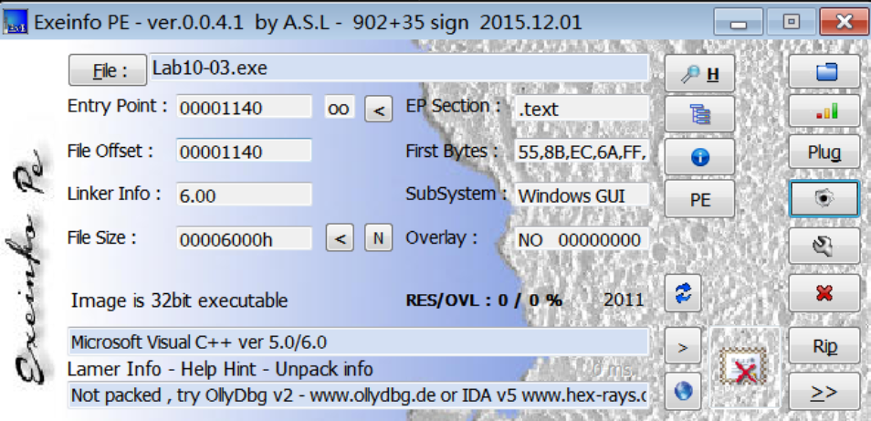
静态分析
查壳 (Exeinfo PE)
无加壳

Slide 30
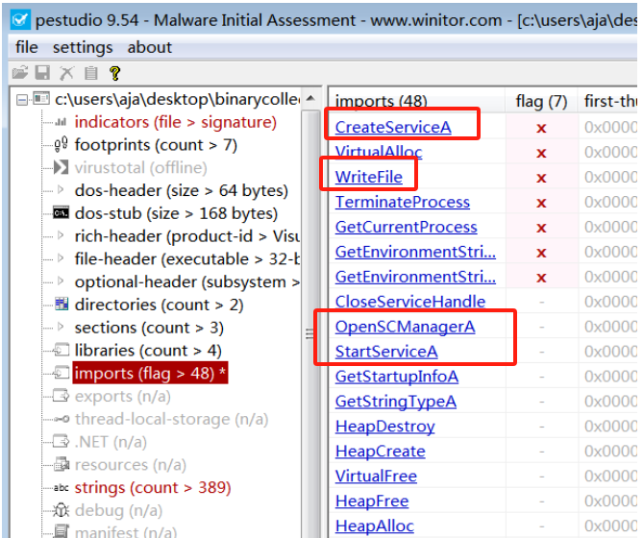
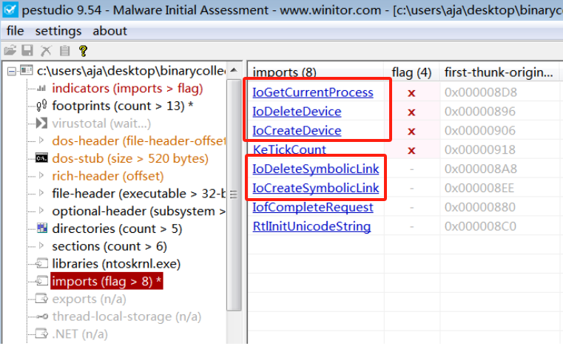
静态分析
导入表
EXE
SYS
创建服务，写入文件，启动服务
获取进程信息，进程链表插入 & 删除

Slide 31
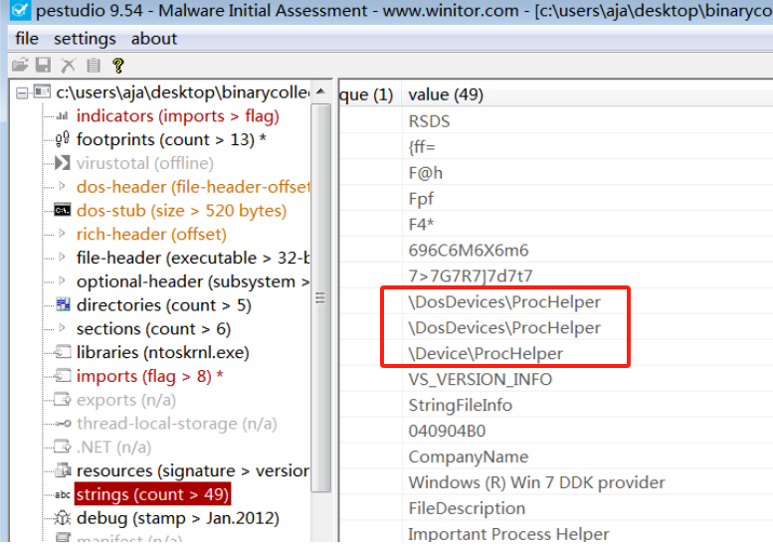
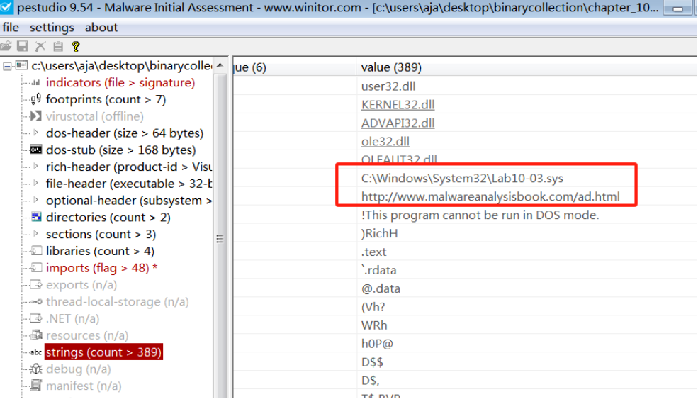
静态分析
SYS
字符串
EXE
● 使用了驱动文件
● 广告链接
● 设备名称

Slide 32
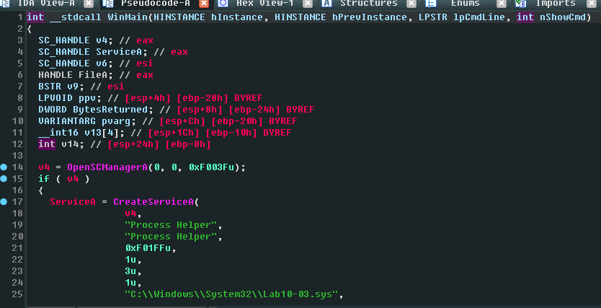
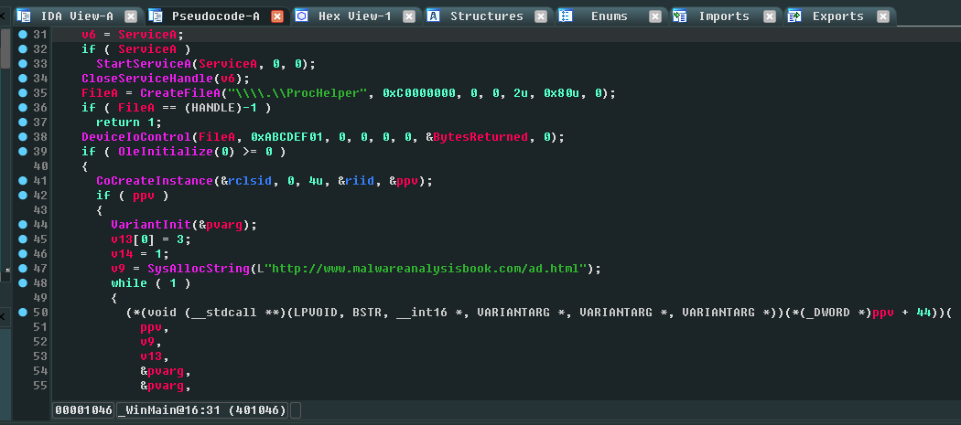
IDA分析（EXE）
创建了一个名为Process Helper的服务，服务代码为Lab10-03.sys，创建一个 COM 对象实例，会使用 Navigate方法周期性地导航广告网址。每次导航后，程序暂停大约30秒再次执行，达到一个广告展示效果(同Lab07-02.exe)

Slide 33
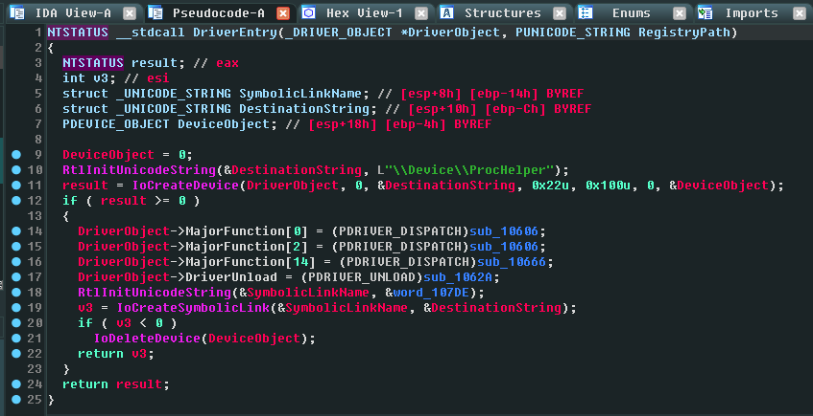
IDA分析（SYS）
创建了一个名为ProcHelper的设备对象，并设置驱动设备主函数表的第0(IRP_MJ_CREATE)，2(IRP_MJ_CLOSE)，14(IRP_MJ_DEVICE_CONTROL)个函数为sub_10606， sub10666

Slide 34
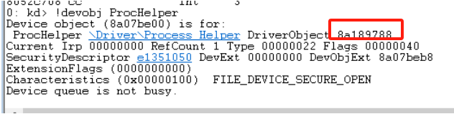
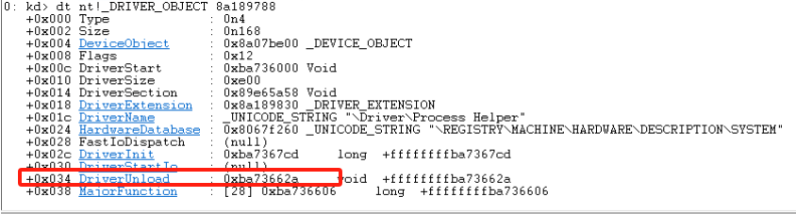
动态分析
设备对象位于\Device\ProcHelper
dt命令查看标注的驱动对象

Slide 35
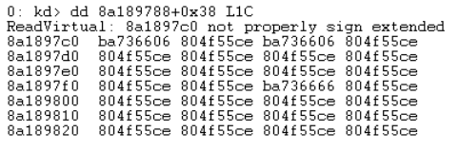
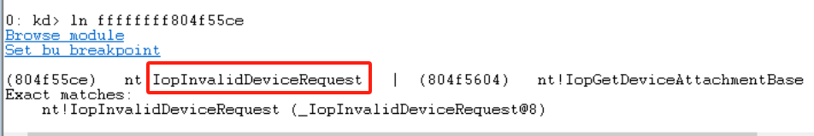
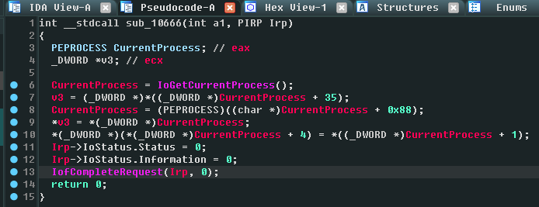
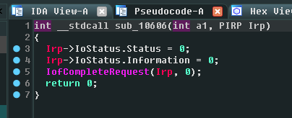
动态分析
主函数表项
用于处理驱动无法处理的请求
ba736666 ⬄ sub_10666
ba736606 ⬄ sub_10606
它调用IoGetCurrentProcess，返回了调用DeviceIoControl进程的EPROCESS结构，然后访问其偏移量为0x88的数据，接着访问偏移量为0x8C的下一个数据
告诉操作系统请求成功，但是什么都没有做

Slide 36
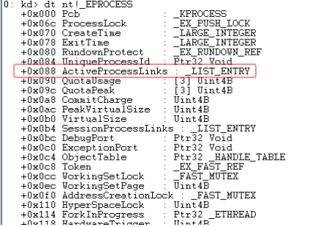
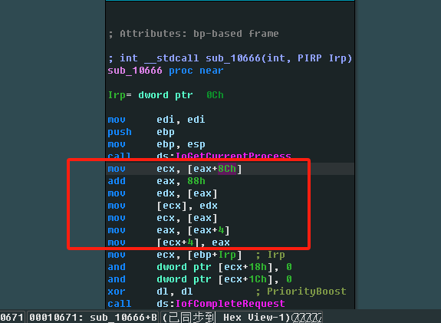
动态分析
//获取后一项指针
//获取前一项指针
//使下一项Blink指向前一项
dt命令来查看对应偏移量的数据
修改进程链表的前向指针，后向指针

Slide 37
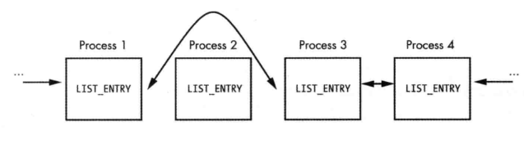
总结
exe恶意代码将加载驱动，然后每30秒弹出一次广告，这个驱动通过摘除进程环境块PEB，来隐藏它的进程。

Slide 38
Yara规则
PART FIVE

Slide 39
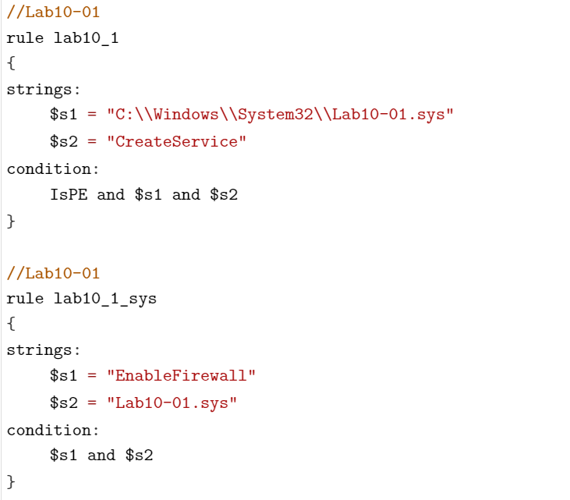

Yara规则

Slide 40


Yara规则

Slide 41



Yara规则

Slide 42
IDA Python脚本
PART SIX

Slide 43


IDA脚本
获取常见API(如CreateProcess)
获取函数内调用的函数

Slide 44

IDA脚本
自动化地遍历主函数的指令，识别所有直接的函数调用，并排除那些属于已知标准库或系统调用的函数。它输出每个分析的函数所调用的函数列表，并对那些不在已知 API 列表中的函数递归地执行相同的操作，从而构建出一个函数调用图。

Slide 45



IDA脚本
直观地看出函数调用

Slide 46
THANKS!
请老师批评指正！

